Slide 1
比例
反比例
どちらでしょう

Slide 2
底辺が4㎝の平行四辺形の高さと面積
高さ5㎝
高さ4㎝
高さ3㎝
高さ2㎝
高さ1㎝
4㎝
4㎝
4㎝
4㎝
4㎝
比例
高さ
と
面積
反比例
2倍
3倍
4×
4×
4×
4×
4×
4×
高さ(㎝) | 1 | 2 | 3 | 4 | 5 | … | 8
面積(㎠) | 4 | 8 | 12 |  | 20 | …
2倍
3倍

Slide 3
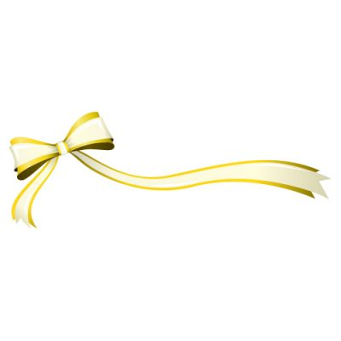
120㎝のテープを等しく分けるときの
人数
と
一人あたりの長さ
比例
反比例
2倍
3倍
人数(人) | 1 | 2 | 3 | 4 | 5 | …
1人当たりの長さ(㎝) | 120 |  | 40 |  | 24 | …
1
2
1
3

Slide 4
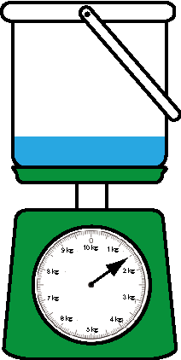
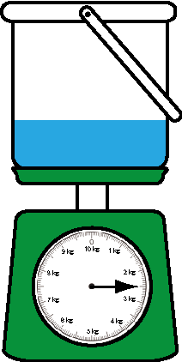
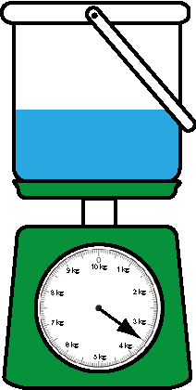
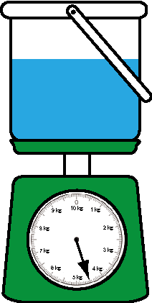
バケツに水を入れた時の水の量と全体の重さ
1L
2L
3L
4L
水の量
と
全体の重さ
比例
反比例
1.5㎏
2.5㎏
3.5㎏
4.5㎏
どちらでもない
2倍
3倍
水の量(L) | 1 | 2 | 3 | 4 | 5 | …
全体の重さ(㎏) | 1.5 | 2.5 | 3.5 | 4.5 | 5.5 | …
？
？

Slide 5
東京-姫路間570㎞を走る列車の速さと時間
東京-姫路間570㎞
速さ
と
時間
比例
反比例
どちらでもない
2倍
3倍
時速(㎞) | 10 | 20 | 30 | 40 | 50 | …
時間(時間) | 57 | 28.5 | 19 | 14.25 | 11.4 | …
1
2
1
3

Slide 6
正三角形の一辺と周りの長さ
5㎝
4㎝
4㎝
5㎝
2㎝
2㎝
3㎝
3㎝
1㎝
1㎝
1㎝
2㎝
3㎝
4㎝
5㎝
比例
反比例
1辺の長さ
と
まわりの長さ
2倍
3倍
 | 1 | 2 | 3 | 4 | 5 | …
 | 3 | 6 | 9 | 12 | 15 | …
1辺の長さ
まわりの長さ
2倍
3倍

Slide 7
150ページの本を読みます。
1日に読むページ数と読み終わるまでの日数
比例
反比例
1日読むページ数
と
読み終わるまでの日数
2倍
3倍
1日(ページ) | 10 | 20 | 30 | 40 | 50 | …
読み終わるまでの日数(日) | 15 | 7.5 | 5 | 3.75 | 3 | …
1
2
1
3
1
2
1
3

Slide 8
ともなって変わる2つの数量は何と何？
時速300㎞
時間
と
走った道のり
比例
反比例
300×
時間(時間) | 1 | 2 | 3 | 4 | 5 | … | 8
走った道のり(㎞) | 300 | 600 | 900 |  | 1500 | …
2400

Slide 9
面積が12㎠の長方形の縦の長さと横の長さ
12㎝
1㎝
比例
反比例
6㎝
2㎝
縦の長さ
と
横の長さ
4㎝
3㎝
2倍
3倍
3㎝
縦(㎝) | 1 | 2 | 3 | 4 | 5 | …
横(㎝) | 12 | 6 | 4 |  | 2.4 | …
4㎝
1
2
1
3

Slide 10
レベル6
ともなって変わる2つの数量
Aが変われば同時にBも変わる数量
反比例

Slide 11
120㎝のテープを等しく分けるときの
人数
と
一人分の長さ
反比例
2倍
3倍
2倍
人数(人) | 1 | 2 | 3 | 4 | 5 | 6 | …
1人分の 長さ(㎝) | 120 | 60 | 40 | 30 | 24 | 20 | …
1
2
1
3
1
2

Slide 12
東京-姫路間600㎞を走る列車の速さと時間
東京-姫路間約600㎞
速さ
と
時間
反比例
2倍
3倍
2倍
時速(㎞) | 10 | 20 | 30 | 40 | 50 | 60
時間(時間) | 60 | 30 | 20 | 4.5 | 12 | 10
1
2
1
3
1
2

Slide 13
150ページの本を読みます。
1日に読むページ数と読み終わるまでの日数
反比例
1日読むページ数
と
読み終わるまでの日数
2倍
3倍
1日(ページ) | 10 | 20 | 30 | 40 | 50 | …
読み終わるまでの日数(日) | 15 | 7.5 | 5 | 3.75 | 3 | …
1
2
1
3

Slide 14
面積が12㎠の長方形の縦の長さと横の長さ
2.4㎝
5㎝
3㎝
4㎝
反比例
4㎝
3㎝
6㎝
2㎝
12㎝
1㎝
縦の長さ
と
横の長さ
2倍
3倍
縦(㎝) | 1 | 2 | 3 | 4 | 5 | …
横(㎝) | 12 | 6 | 4 | 3 | 2.4 | …
1
2
1
3

Slide 15
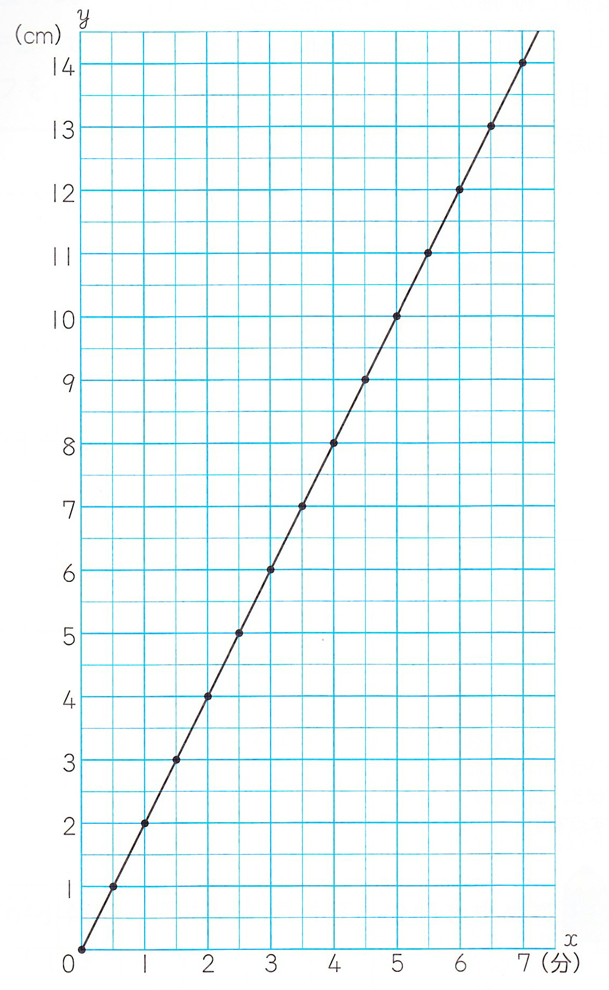
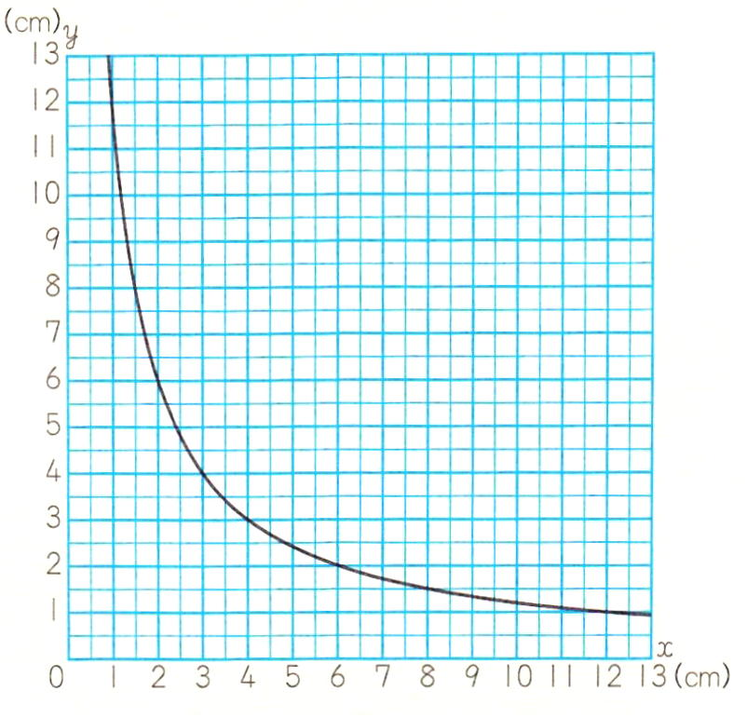
比例のグラフ
反比例のグラフ
●
曲線
(x=0,y=0)を通る直線
●
●
●
●
●
●
●
0

Slide 16
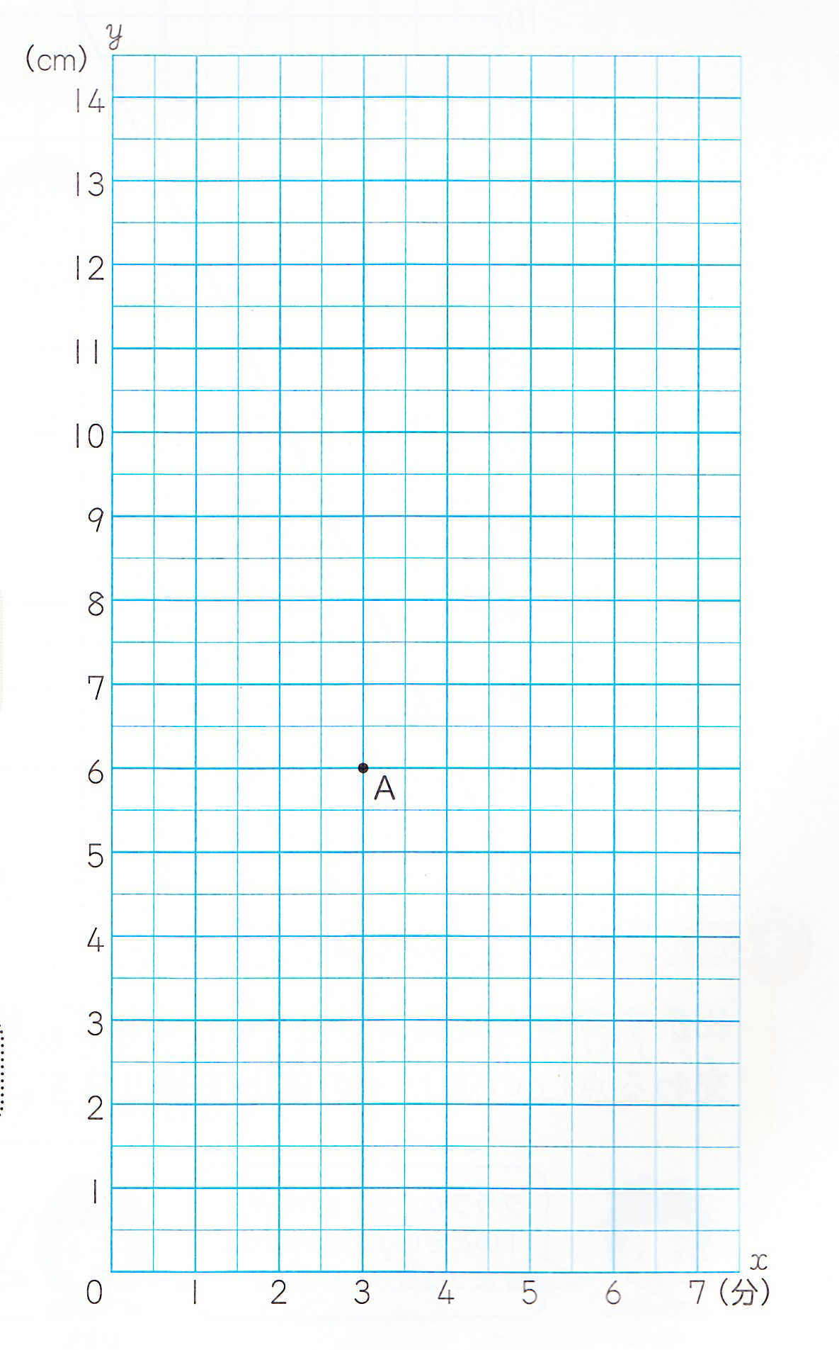
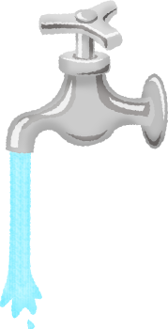
1分
2分
3分
4分
●
6㎝
8㎝
2㎝
4㎝
●
(x=0,y=0)を通る直線
＝2×
●
時間(分)
1
2
3
4
5
6
…
●
水の深さ
(㎝)
6
●
2
4
8
10
12
…
●
●

Slide 17
1分
2分
3分
4分
6㎝
8㎝
2㎝
4㎝
水の深さは時間に比例する。
水の深さ＝2×時間
＝2×
時間(分)
1
2
3
4
5
6
…
40
水の深さ
(㎝)
2
4
6
8
10
12
…
80

Slide 18
面積が12㎠の長方形の縦と横の長さ
横の長さは縦の長さに反比例する
反比例のグラフ
横の長さ＝12÷縦の長さ
2.4㎝
5㎝
3㎝
＝12÷
●
4㎝
4㎝
曲線
3㎝
6㎝
2㎝
12㎝
1㎝
●
●
2倍
3倍
●
縦(㎝) | 1 | 2 | 3 | 4 | 5 | …
横(㎝) | 12 | 6 | 4 | 3 | 2.4 | …
●
●
●
●
1
2
1
3

